Slide 1





Giáo viên: Trần Thị Thuỷ

Slide 2







Slide 3

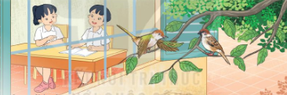

1
Em yêu mái trường
Có hàng cây mát
Xôn xao khúc nhạc
Tiếng chim xanh trời
Yêu lớp học em
Có khung cửa sổ
Có bàn tay lá
Quạt gió mát vào.
3
Có đêm trong mơ
Bỗng cười khúc khích
Ngỡ đang ở lớp
Cùng bạn đùa vui.
(Nguyễn Trọng Hoàn)
5
4
2
Mỗi giờ ra chơi
Sân trường nhộn nhịp
Hồng hào gương mặt
Bạn nào cũng xinh.
Lời cô ngọt ngào
Thấm từng trang sách
Ngày không đến lớp
Thấy nhớ nhớ ghê!

Slide 4

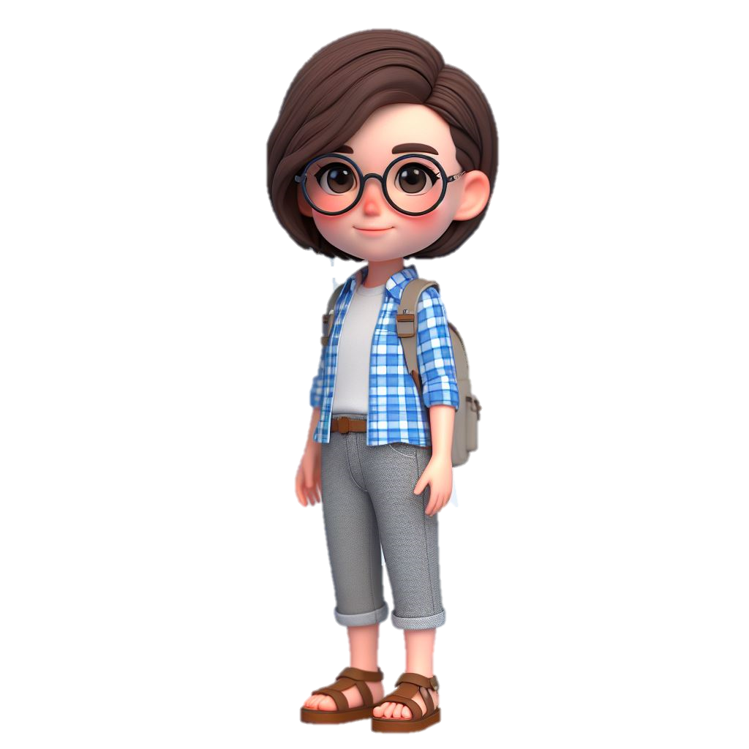
trang sách
lời cô
ngọt ngào
khúc khích

Slide 5


Xôn xao
từ để tả âm thanh, tiếng động đến từ nhiều phía, xen lẫn nhau.

Slide 6
Nhộn nhịp
không khí đông vui, có nhiều người qua lại hoặc cùng tham gia hoạt động

Slide 7
Khúc khích
Tiếng cười nhỏ, liên tiếp, thể hiện sự thích thú.

